Slide 1










Kiertotalous
Kiertotalous

Slide 2
Lisenssiehdot
Tämä teos on lisensoitu Creative Commons Nimeä-EiKaupallinen-JaaSamoin 4.0 Kansainvälinen -lisenssillä.

Slide 3
Kiertotalous kestävyysratkaisuna
Päivi Kosunen ja Klaus Sjöblom

Slide 4
Sisältö
Lyhyt alustus ja video
Lapputehtävä (yksin)
Ideointitehtävä (ryhmässä)

Slide 5




Agenda 2030 | Kiertotalous
Vastuullinen kuluttaminen ja ilmastoteot
Kestävää teollisuutta, innovaatioita ja infrastruktuureja kestävät kaupungit ja yhteisöt
Notes:
Miikka 3 min

Slide 6





Kaikki raaka-aineet tulevat luonnosta
Uusiutuvat luonnonvarat
Uusiutumattomat luonnonvarat

Slide 7
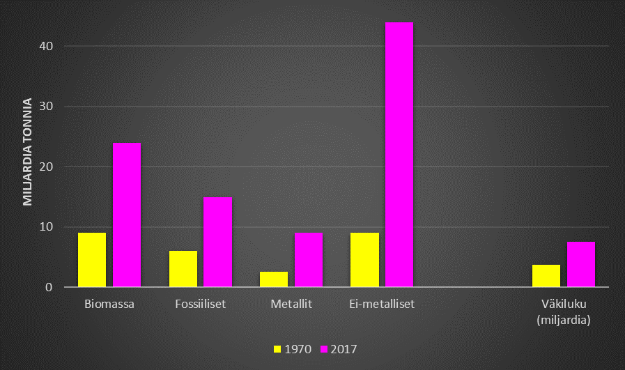
Luonnonvarojen kulutus moninkertaistunut
Ennuste v. 2060: Luonnonvarojen käyttö 190 miljardia tonnia eli tuplasti nykytilaan verrattuna
Materiaaleista 7,2 % käytetään uudelleen
Global Resource Outlook 2019
Notes:
Kaikkien luonnonvarojen kulutus on kasvanut enemmän kuin väkiluku (joka on tuplaantunut alle 50 vuodessa), koska väestö vaurastuu. Biomassa on mm. ruokaa ja puupohjaisia tuotteita. Fossiiliset polttoaineita ja muoveja. Ei-metalliset liittyvät rakentamiseen, esimerkiksi betonin raaka-aineet. Kaikista käytetyistä materiaaleista vain alle 10% käytetään uudelleen, muu päätyy jätteeksi.

Slide 8
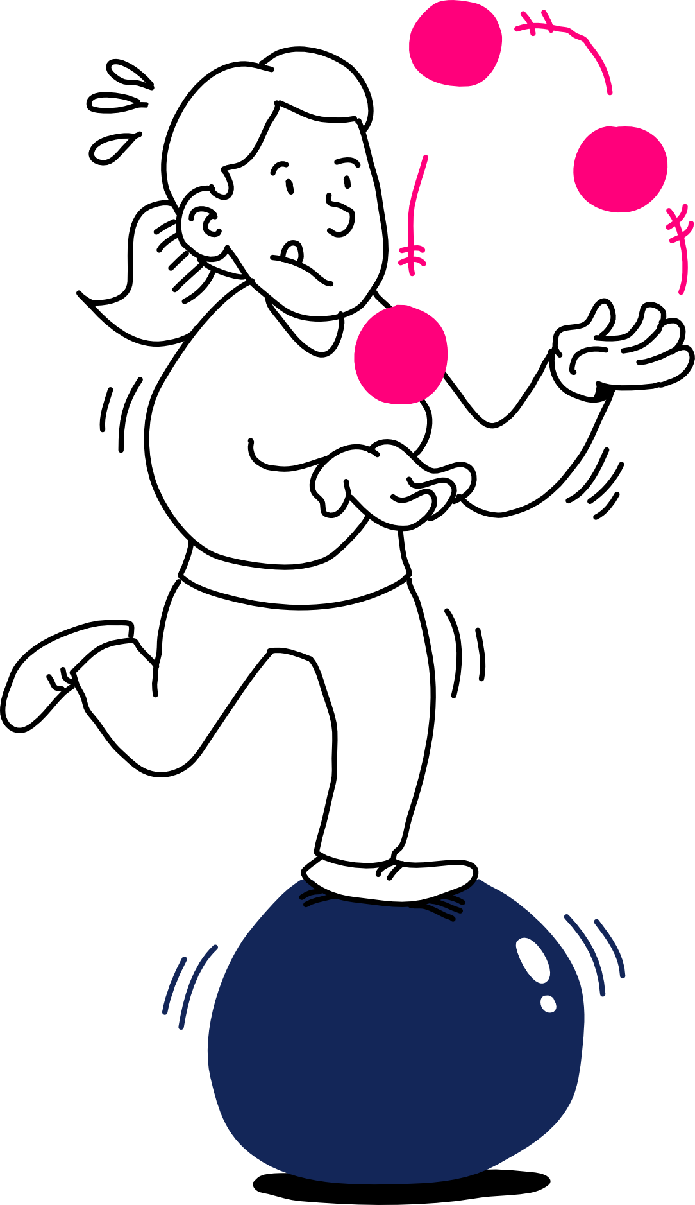
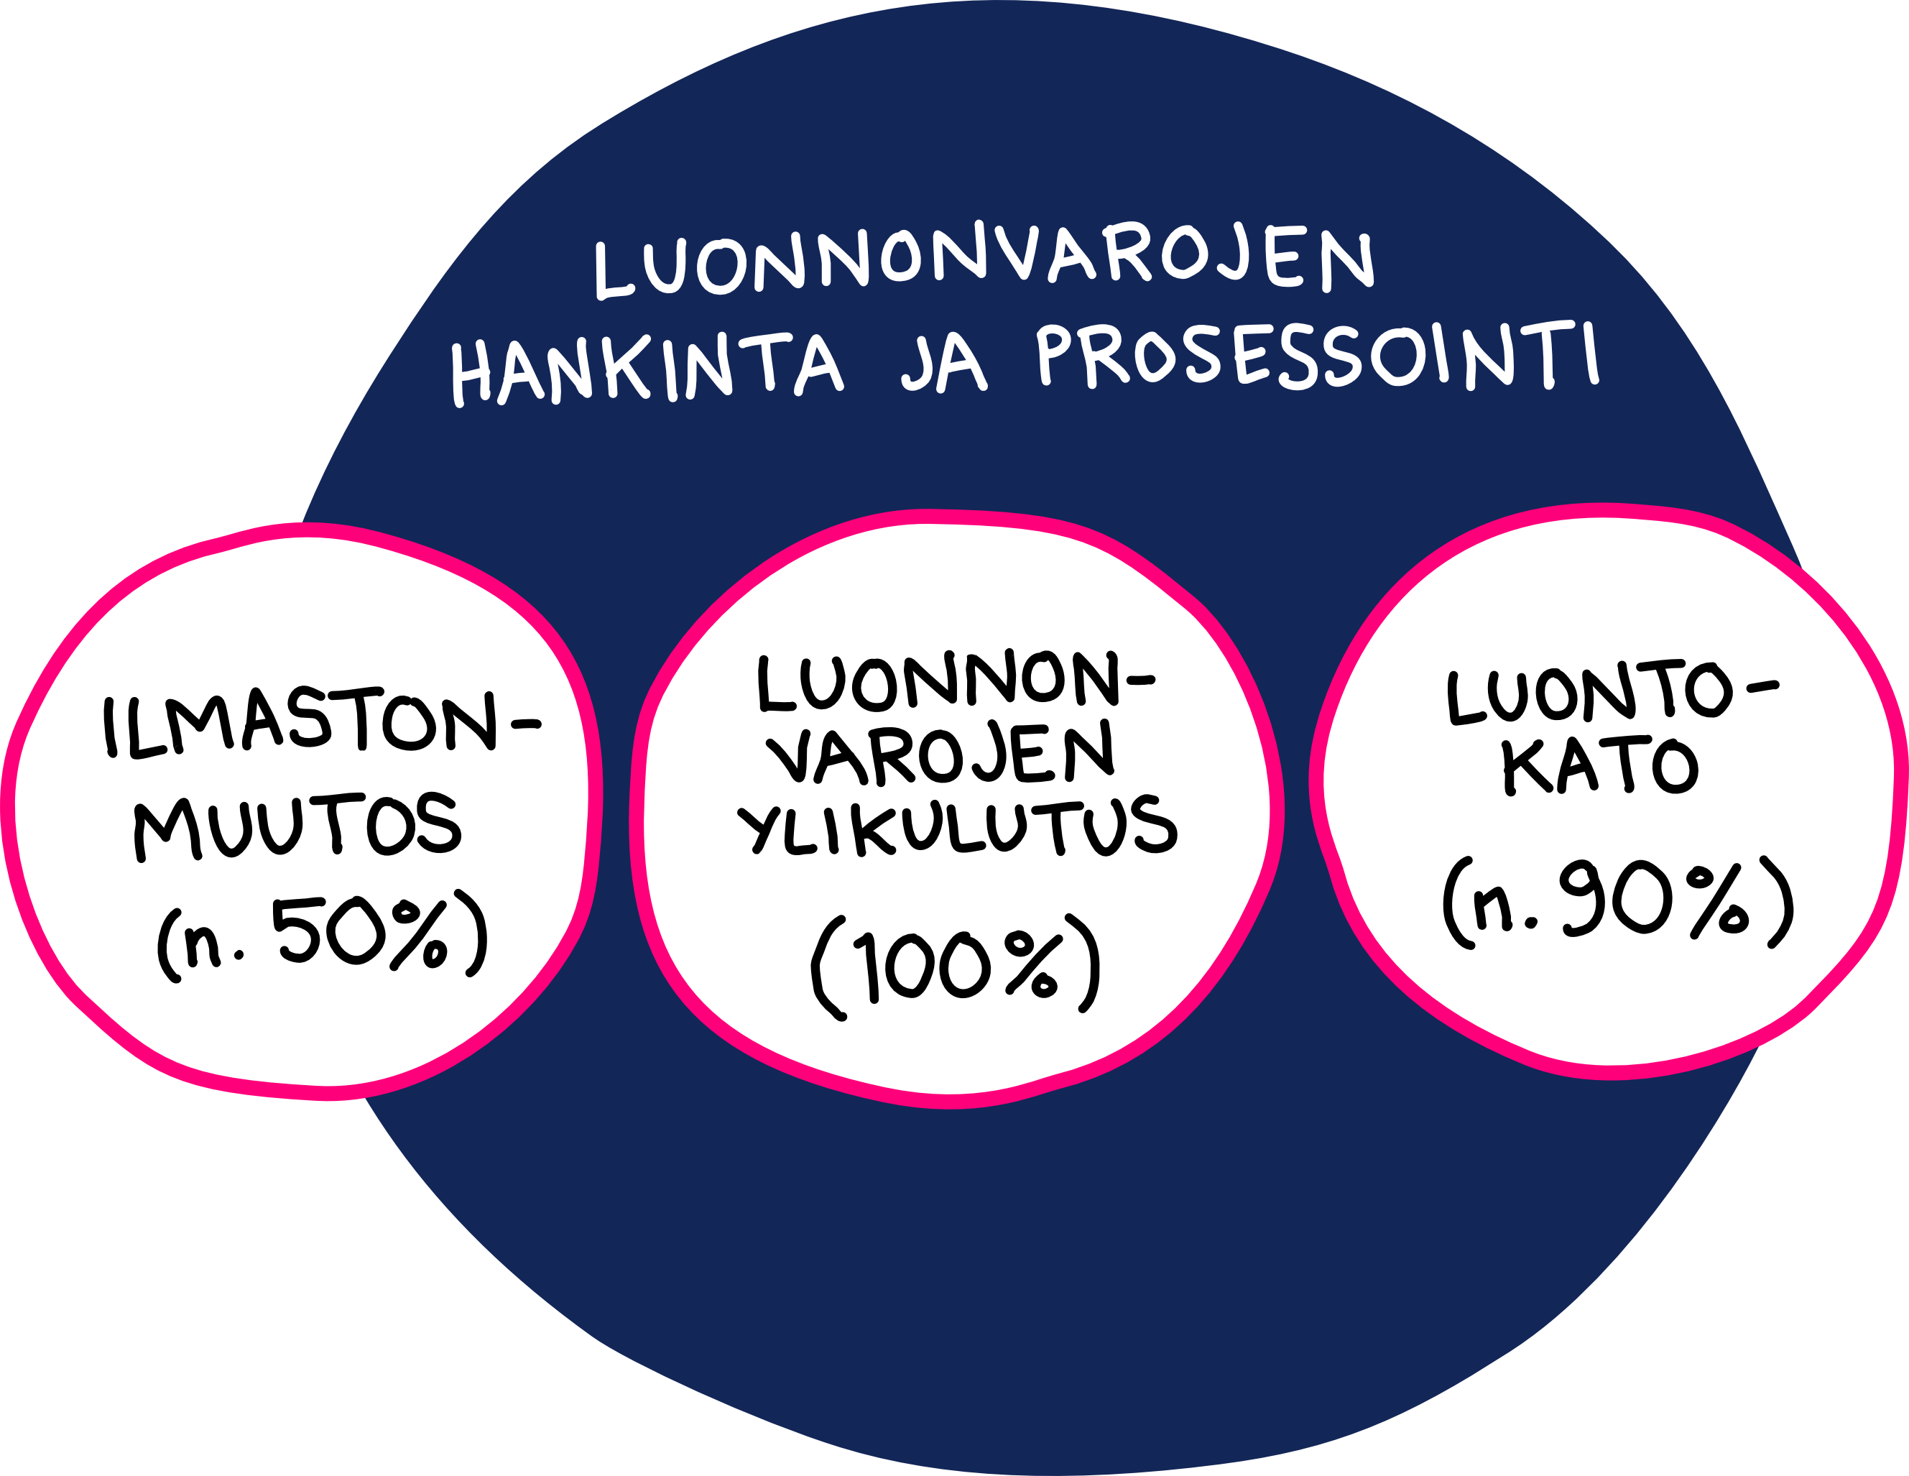
Luonnonvarojen hankinta ja prosessointi

Slide 9

Video: Kiertotalous
Lähde: Talous ja nuoret TAT https://www.youtube.com/watch?v=mQSnwf3PIck

Slide 10

Lineaarinen talousmalli

Slide 11
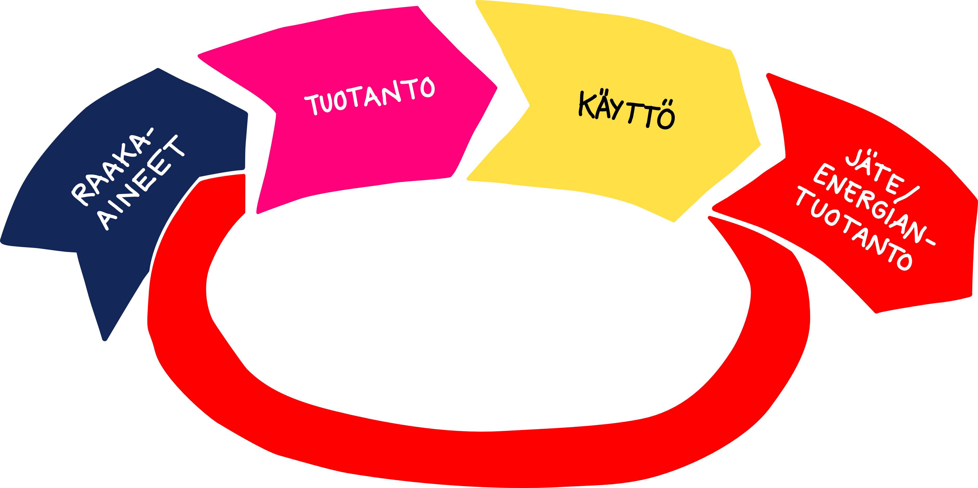
Kierrätys

Slide 12
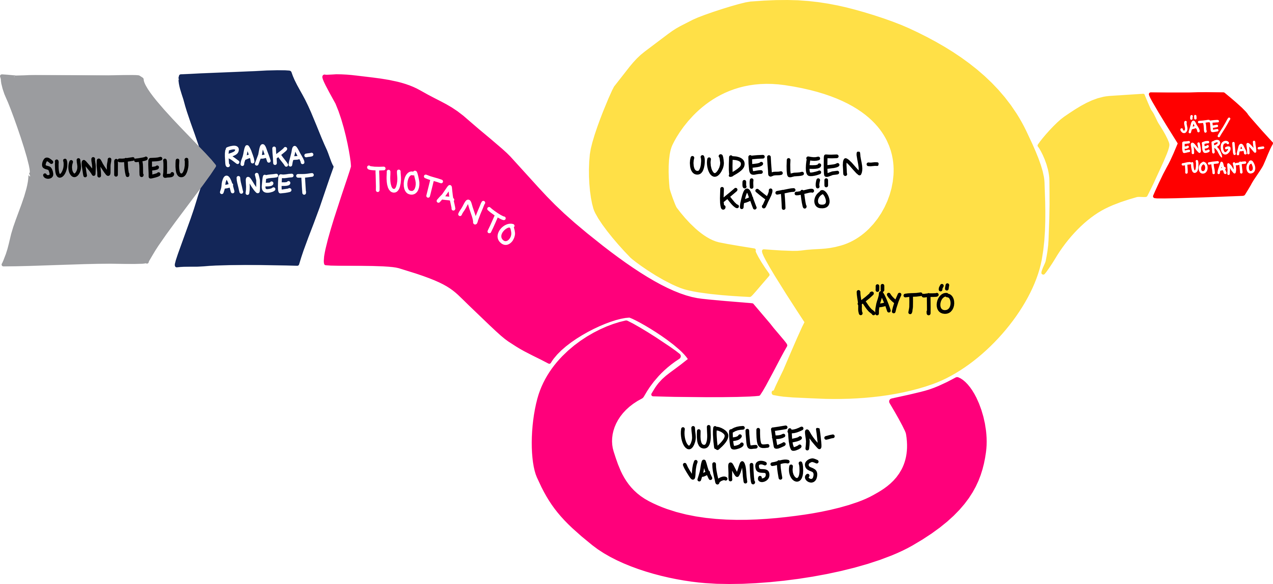
Kiertotalous kuviona

Slide 13

Tehtävä 1a. Listaa vajaakäytöllä olevat asiat
Kirjoita post it –lapuille (1 asia/ lappu)
Tavaroita, työkaluja, koneita, jotka
heitetään pois, vaikka ne olisivatkin vielä ehjiä tai käyttökelpoisia
ovat suuren osan ajasta käyttämättömänä
Materiaaleja, jotka päätyvät roskiin
Tiloja, jotka ovat usein tyhjinä
Notes:
Ohje: yksityiskohtaisia asioita eli ei ruokaa, vaan leipää koulun lounaalla tai pizzabuffassa pizzan reunat. Työskentelyn alussa vois laittaa näkyviin Kiertotalous- dian.

Slide 14
Tehtävä 1b. Kokoaminen
Vie lappusi taululle
Ryhmittele ne muiden lappujen kanssa siten, että samantyyppiset asiat ovat lähempänä toisiaan

Slide 15
Tehtävä 2. Liiketoimintaa hukasta
Muodostetaan ryhmät (1-4 henkilöä)
Valitkaa taululta yksi esine, kone, materiaali, tila tms. taululta ja keksikää siihen liittyvä liikeidea
Täyttäkää tiedot canvakselle
Yrityksen nimi
Liikeidea eli mitä yritys tekee
Yrityksen tuote tai palvelu eli mistä maksetaan
Asiakkaat eli kuka maksaa yritykselle?
Mitä luonnonvaroja yrityksenne liikeidea säästää?
Valmistautukaa esittelemään yritys muille!

Slide 16
Tehtäväsivu
Yrityksen nimi
Tekijät
Liikeidea (mitä yritys tekee?)
Tuote tai palvelu (mistä maksetaan?)
Asiakkaat (kuka ostaa/ maksaa palvelusta?)
Mitä luonnonvaroja säästyy?

